Slide 1
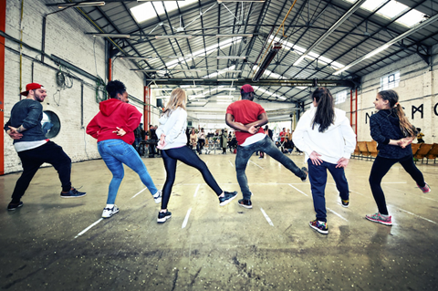
Vrijetijd voor Iedereen

Slide 2
Lokaal Netwerk Vrijetijdsparticipatie
Wie:
vrijetijddiensten, BIB, CC, HvK, integratiedienst, schoolopbouwwerk, BOA-medewerker, Home Start, Voedselbank, buurthuis, taalcoach, sociaal huis, kunstacademie, Ligo, schepen sociaal beleid, ..
Hoe vaak:
3 à 4 keer per jaar (gestart in 2016) – groep steeds groter
Agenda:
themapunt + afsprakennota overlopen + varia
Trekker:
afdelingshoofd VT maar anderen verantwoordelijkheid geven en hen hierop aanspreken - aparte trekker wenselijk

Slide 3
AFSPRAKENNOTA - doelstellingen
5 grote doelstellingen en 17 acties
Wegwerken van financiële en andere drempels die mensen in armoede verhinderen om deel te nemen aan het vrijetijdsaanbod.
Acties rond toeleiding en bemiddeling moeten mensen in armoede overtuigen om deel te nemen aan het aanbod aan vrijetijdsactiviteiten.
Via vorming en sensibilisering de lokale bestuurders en vrijetijdaanbieders bewust maken van de problematiek van armoede.
Vanuit het idee van inclusie nemen mensen in armoede zoveel mogelijk deel aan het bestaande aanbod, waar nodig en wenselijk wordt ook exclusief aanbod voorzien.
Het lokaal netwerk wordt versterkt en uitgebreid met de ervaringen van de doelgroep zelf.

Slide 4
Afsprakennota – enkele acties
Drempels:
Doe je mee fonds: 2015 (7.500 euro) – 2022 (27.000 euro) – 59 kinderen naar 181 kinderen
Toeleiding:
Alle naschoolse sport en cultuuractiviteiten (academie op school, sportsnacks, BOA, ...)
UiTPAS ontbreekt
Sensibiliseren:
Inleefweek voor GR-leden en schepenen
Bestaand aanbod/exlusief aanbod
Laag drempelig aanbod: buurthuis, familiedag, freepodium,
Op maat: Okan, KunstKuur, Fietslessen, Rap op Stap
Expertise en ervaring
Demo en opleiding – te weinig wegens tijdsgebruik
Ervaringsdeskundigen ontbreken (onrechtstreeks input via contacten)

